Slide 1
DISPOSITIVOS E
POKAYOKE
Dinamica Educacional de geométricas para fixar conhecimento do Pokayoke + Dispositivo

Slide 2
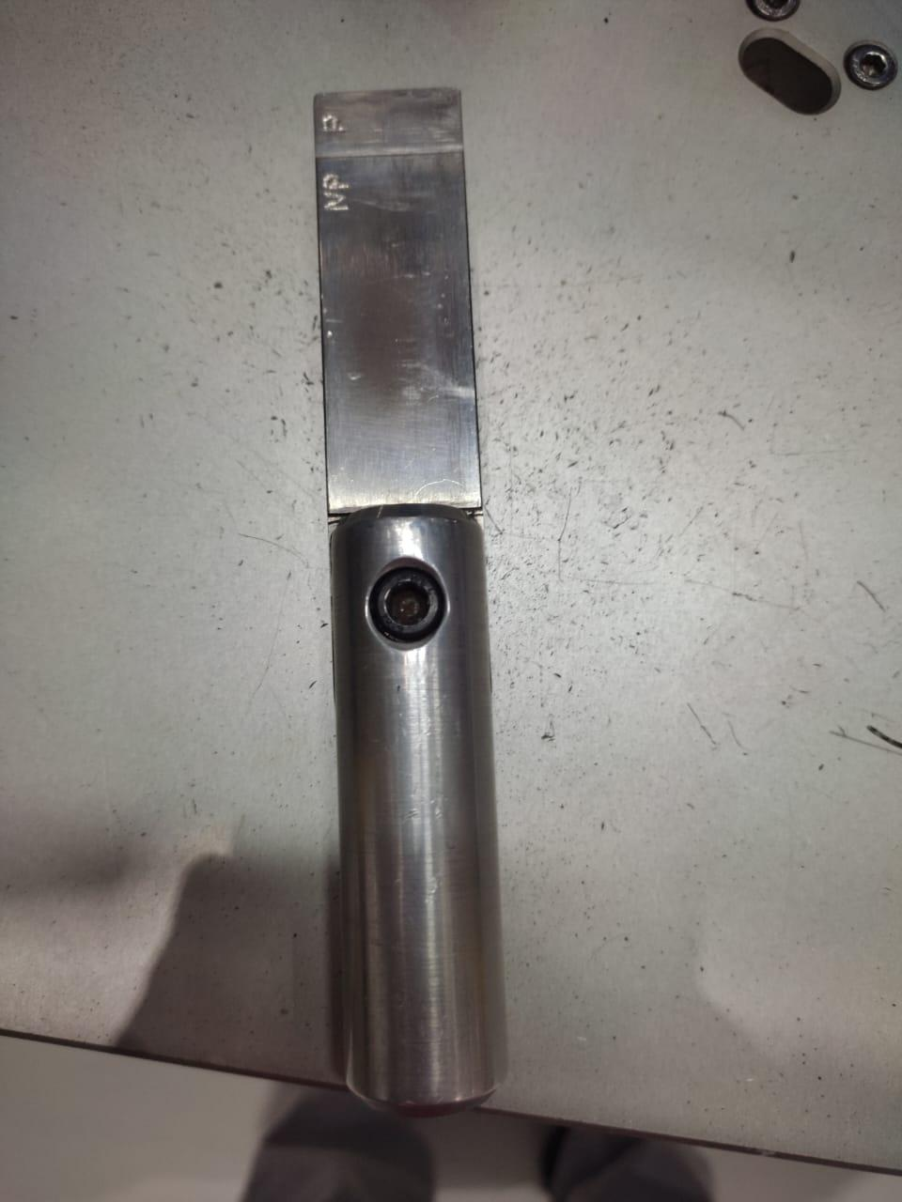
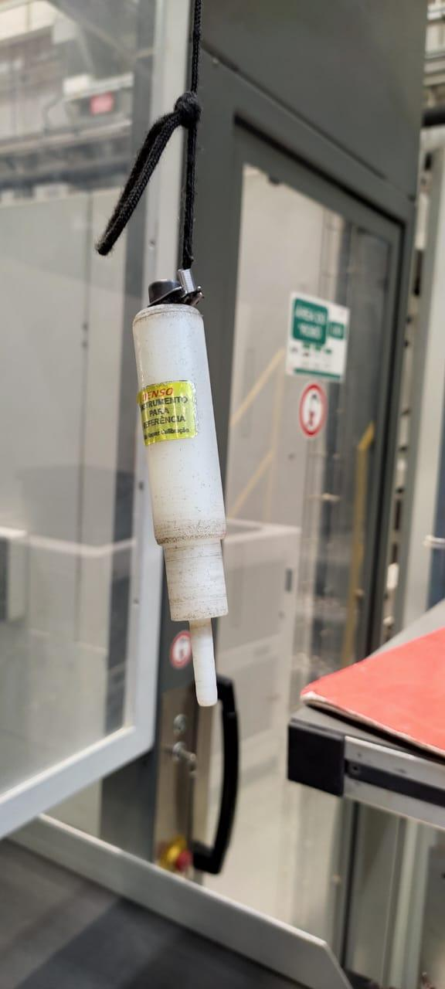
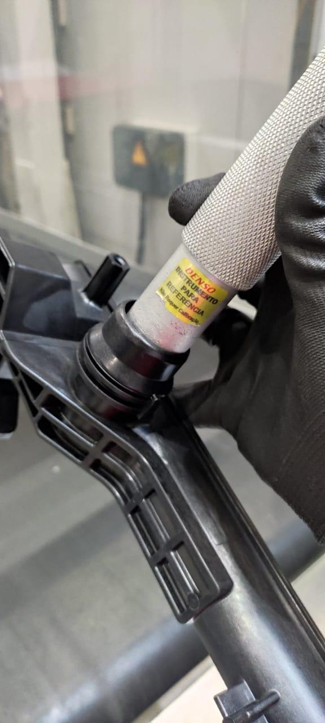
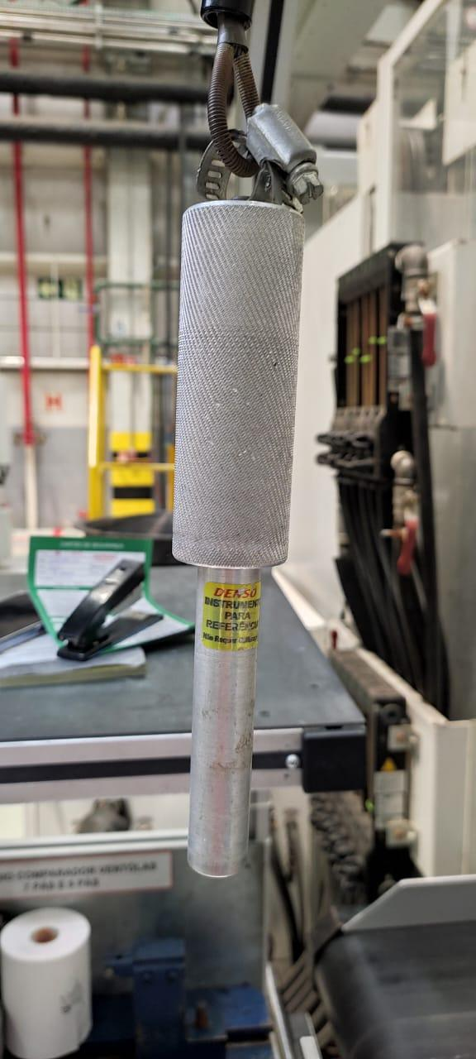
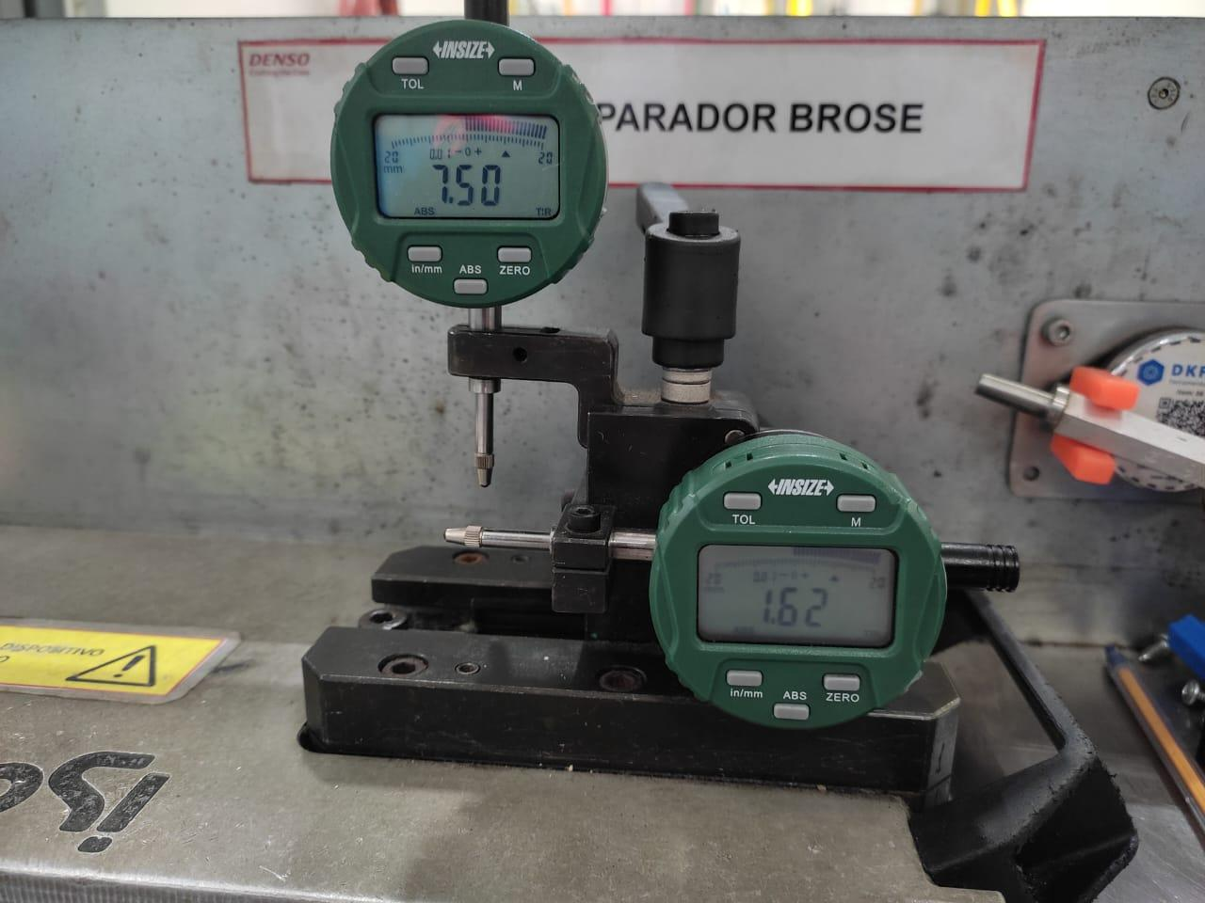
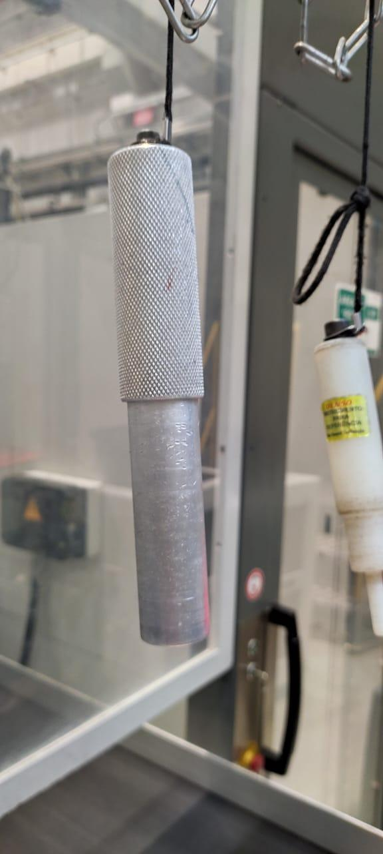
- Dispositivos de controle (slide com definição do que é e para que serve) - LEONARDO PNP Cravação Inserção da Vetoinha Vasca furo Diametro Ventoinha Batimento da Ventola

Slide 3
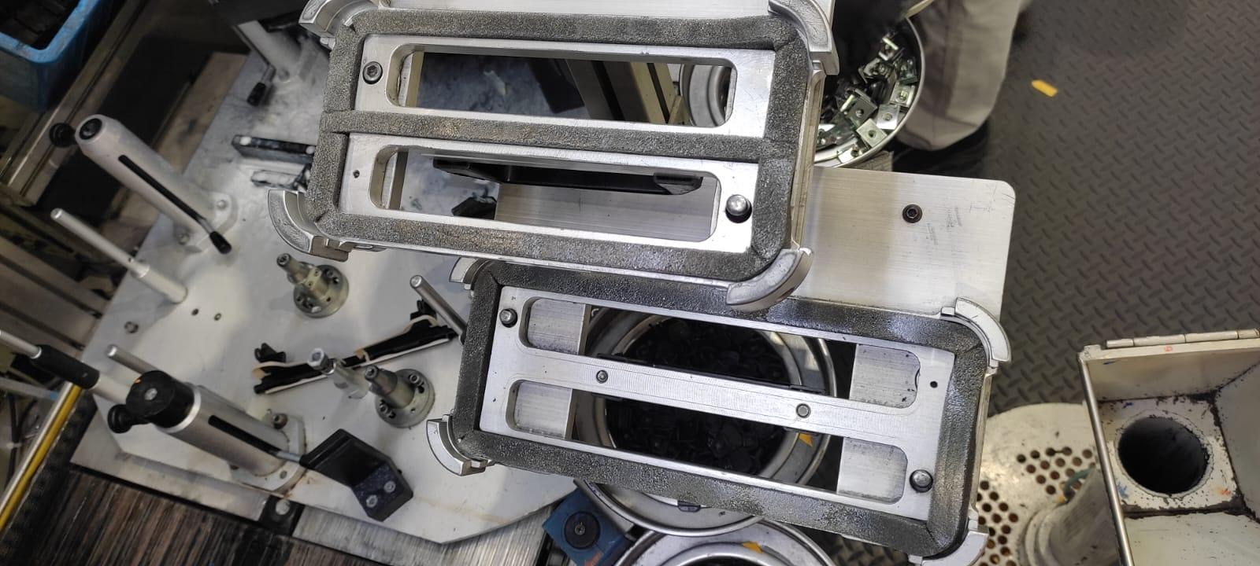
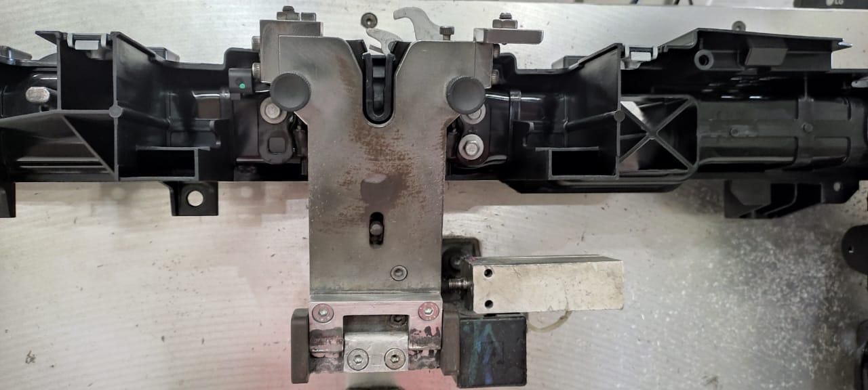
Pokayoke (slide com definição do que é e para que serve) - LEONARDO
- produto: Conectores do motor do atuador / motor / regulador
- processo: tranca do capo / tapoo / gabrito da guarnição

Slide 4
ANORMALIDADE

Slide 5
O que é Anormalidade e Diferença para Defeito
Definição
・O que é defeito: um produto fora da especificação numa inspeção ou checagem de processo.
・O que é anormalidade: Qualquer variação, não intencional, do processo ou produto que seja diferente do usual.
Conceito
Processo ou Produto OK
Defeito
Anormalidade
DINAMICA
Pegar um rear blower e causar 5 defeitos (sem presilha / fio do conector invertido / etiqueta rasurada / ausência de parafuso/ sem o tapo do motor) + folha de operação com os pontos de verificação
・Defeito Crônico
・Sem capabilidade
・Erros frequentes
・Dimensionais NG
・Primeiro defeito
・Defeito crítico
・Aumento de defeitos
・Falhas que não podem ser detectadas na inspeção.
・（Ruído, vibração, baixa resistência, durabilidade, etc.)
・ Julgue defeitos através do resultado (OK / com defeito) na inspeção.
・ Julgue anormalidades através das “mudanças no processo ou produto”

Slide 6


Exemplos de Anormalidades
O material está mais escuro do que o normal!
O tempo de ciclo aumentou!
Esta saindo mais peças não conforme que o normal.
A máquina está com barulho estranho!
Está saindo mais peças que o normal!
Parafuso da máquina no piso!
Mostrando vários tipos de anormalidade
- vasca com afloramento
- ventoinha do rear blower com contaminação de material
- damper impenado empenado
Peça está caindo!
Máquina está com vazamento óleo!

Slide 7
1. O que é Anormalidade e Diferença para Defeito
Qualquer variação “não intencional” do processo ou produto que seja diferente do usual
Item | Descrição | Exemplo
a) Quando algo está diferente de sempre | → Quando sentir que o ruído, cor, tato, cheiro, quantidade, peso, dureza, precisão estão diferentes do habitual. Quando muda algo no aspecto da peça, da bancada. | ・O cheiro do material está diferente do normal. ・O ruído da bomba está mais alto/baixo que antes. ・A matéria prima está diferente de sempre. ・Apareceu um brilho diferente.
 | → Quando há ocorrência de algum fenômeno diferente em máquinas, JIG’S, calibres, etc.. | ・A luz de aviso da máquina fica caindo ・Detecção de vazamento de água, óleo, matéria prima.
 | → Quando executar a operação de acordo com a Folha de operação e não conseguir realizá-la. | ・O tempo de ciclo de injeção ficou mais longo. ・Estou tendo dificuldade para fazer a montagem.
b) Quando sentir algo estranho | → Quando detectar falta ou excesso de peças/ componentes | ・Há falta ou sobra de peças que supostamente estavam na quantidade certa.
 | → Não consegue julgar se está conforme ou não conforme | ・Não é possível saber mesmo com uma comparação com a peça boa (padrão).
c) Quando há peças caídas | → Quando derrubar a peça | ・Derrubou peça funcional.
 | → Quando perceber que há peça caída | ・Uma peça completamente desconhecida estava caída (peça no chão).
d) Quando os pontos na carta de controle (CP) indicam alguma anormalidade |  | ・ Quando estiverem dentro do limite mas em uma faixa diferente do habitual.

Slide 8
1. O que é Anormalidade e Diferença para Defeito
Quando a ocorrência de falha está diferente do normal (discrepância do resultado)
Item | Descrição | Exemplo
Quando da Ocorrência da falha | → Quando ocorrer falha pela primeira vez (inédita). | ・Quando ocorre falha de um item que não está descrito na “carta P”.
 | → Quando ocorrer uma quantidade de falhas maior que a normal. | ・Uma falha que só ocorre de vez em quando e está ocorrendo de forma contínua.
 | → Quando uma falha que sempre ocorria parou de aparecer. | ・Uma falha crônica que ocorria até ontem parou de ocorrer de repente.
 | → Quando ocorrer uma falha crítica. | ・Quando ocorrer falha crítica. ・Quando ocorrer uma falha mesmo com a presença de Pokayoke.
 | → Quando ocorrer uma falha similar a uma falha do passado | . Ocorrência da mesma falha após contramedidas.
 | → Quando há mais peças para retrabalho do que o normal.

Slide 9

DINAMICA EM GRUPO – ENCONTRAR OS DEFEITOS
1
Realizar a inspeção no Rear Blower antes de acomodar a mesma na embalagem, conforme os pontos descrito abaixo:
1R8800000 1
A
Verificar a presença e integridade dos 3 gominus (A1, A2 e A3);
B
Verificar a presença do tapo do motor;
C
Verificar o layout e posição dos fios do chicote do motor, além da fixação do conector do chicote no regulador de velocidade realizando o (empurre, luxe e empurre);
D
Verificar a integridade e informações das etiqueta de rastreabilidade da peça, a mesma não pode conter rasuras ou falhas na impressão dos dados (D1 e D2)
Verificar a presença dos 6 parafusos, que fixamos toda carcaça do Rear Blower (E1, E2, E3, E4, E5 e E6)
E

Slide 10
SEGREGAÇÃO

Slide 11

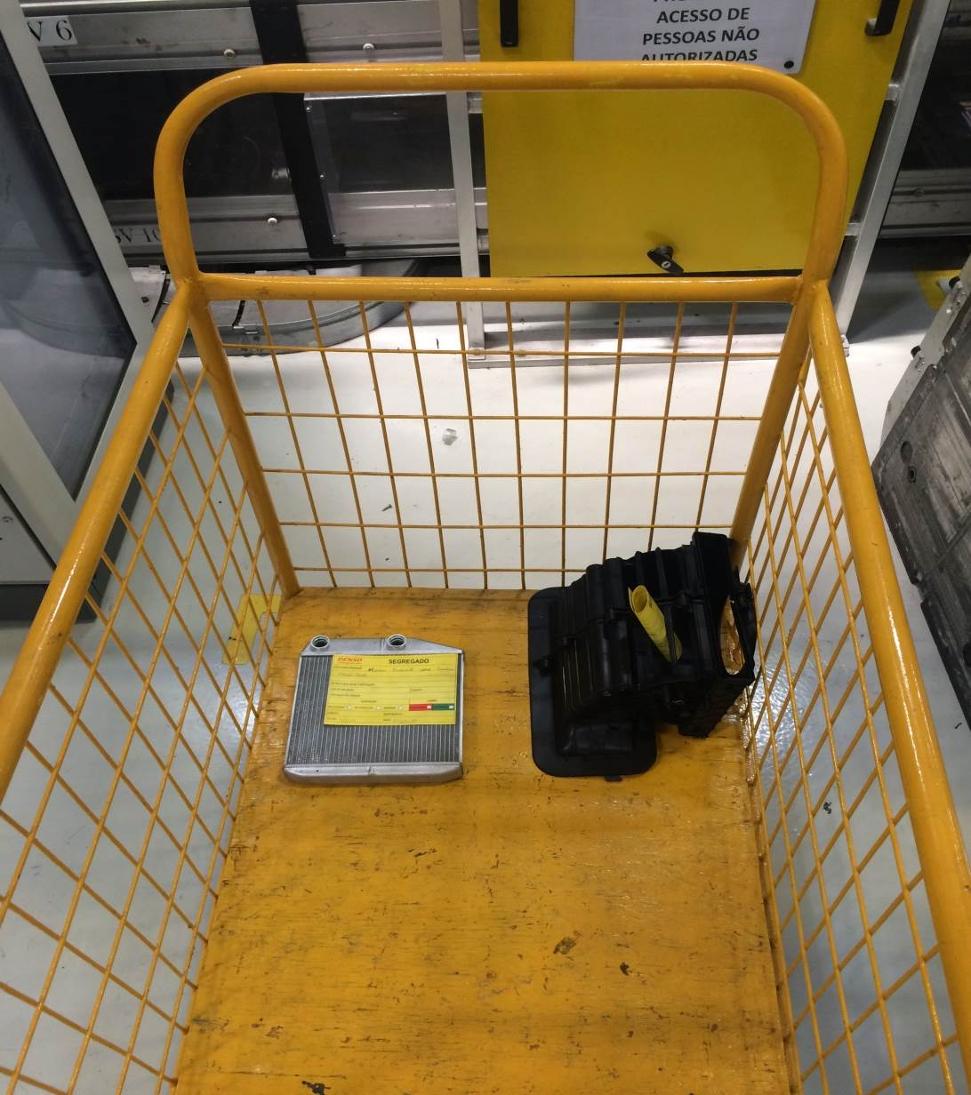
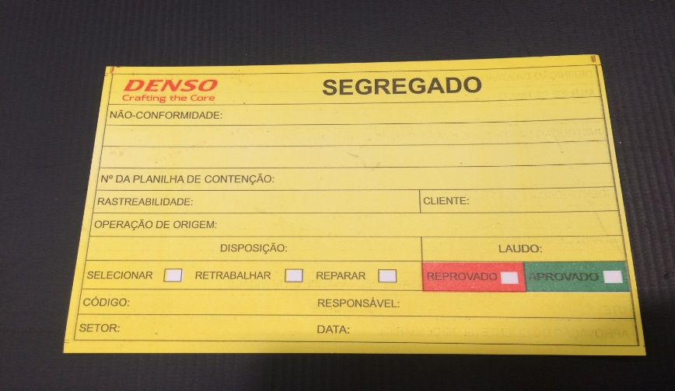
- Segregação de peças + Etiqueta para preencher - ERNANDE
- Ruota com defeito m(5 pçs)
- Damper (5 pçs)
Mostrar que também utiliza-se para peças boas (ex: quando as peças estçao em uma embalagem alternativa, quando estou fazendo algum teste)
Adicionar o check list de contenção para saber a quantidade de peças boas e peças ruins (evitar parada no cliente)
Etiqueta para identificar a situação do produto
PRODUTOS IDENTIFICADOS E NO CARRINHO DE SEGREGADO

Slide 12
DOCUMENTOS E REGISTROS

Slide 13
UOM
Alerta de Qualidade
Folha de Operação
Posto Critico
Banco De Testes
CDR
Padrão Positivo
Padrão Negativo
Escalonada
Nivel 1
Posto Critico

Slide 14
UOM
Folha de Operação
Tirar foto do operador em uma estação ex: p1
3 primeiras peças liberadas
Falha de Parâmetro
Alerta de Qualidade
Liberação de Setup
Carta P
Controle de batimento

